Slide 1
Fundamentos de Inteligencia Artificial
Día 2
<número>

Slide 2
INTRODUCCIÓN
Qué se entiende por IA?
Fundamentos IA
Clasificaciones: Fuerte/Débil, IA, ML, Deep Learning.
Proyectos IA. Datos, ...
Campos de aplicación
<número>
Notes:
<número>

Slide 3
OBJETIVOS
Creación de un espacio virtual de intermediación, que facilite la comunicación entre empresas, administración pública y trabajadores
Mejora de la empleabilidad mediante el perfilado de los candidatos y el análisis del mercado
Conseguir un gobierno dirigido por los datos
IA
CANDIDATO
PLATAFORMA
EMPLEABILIDAD
EMPRESAS
ADMINISTRACIÓN
GOBIERNO DIRIGIDO POR LOS DATOS
<número>
Notes:
<número>

Slide 4
PLATAFORMA
IA
GESTIÓN
PLATAFORMA
EMPLEABILIDAD
CANDIDATO
PERFILADO Y ORIENTACIÓN
GESTIÓN
EMPLEABILIDAD E INTERACCIÓN CON LAS EMPRESAS
AUTENTICIDAD
EMPRESAS
CALIDAD OFERTAS
ADMINISTRACIÓN
GESTIÓN
EFICIENCIA
SISTEMAS DE CONTROL
FORMACIÓN
ALCANCE
MERCADO
INSTRUMENTOS EMPLEABILIDAD
ALTERNATIVAS
ANÁLISIS
…
GOBIERNO DIRIGIDO POR LOS DATOS
<número>
Notes:
<número>

Slide 5

PLATAFORMA
Adquisición y análisis de datos. IA
Políticas de empleo. Recomendación de itinerarios. Instrumentos de empleabilidad
Incremento índice de empleabilidad
Eficiencia en la búsqueda de empleo y acceso al mercado laboral
Retroalimentación
…
62
+32
INSTRUMENTO
EMPLEABILIDAD
RECOMENDADO
OFERTA DE
EMPLEO
OFERTA DE
EMPLEO
IA
FACTOR DE
EMPLEABILIDAD
ACTUAL
PERFILADO
+21
INSTRUMENTO
EMPLEABILIDAD
RECOMENDADO
OFERTA DE
EMPLEO
OFERTA DE
EMPLEO
+18
INSTRUMENTO
EMPLEABILIDAD
RECOMENDADO
OFERTA DE
EMPLEO
OFERTA DE
EMPLEO
FUENTES DE DATOS
GOBIERNO DEL DATO
Notes:
<número>

Slide 6
PLATAFORMA
OVI
Nueva plataforma
UBICACIÓN
CRM
NUEVA PLATAFORMA EMPLEABILIDAD
CIUDADANO
360
INTEGRA
FOCO
TURISMO
GEMELO DIGITAL
OVI
EDUCACION
SEDE
CARTERA DIGITAL
<número>
Notes:
<número>

Slide 7
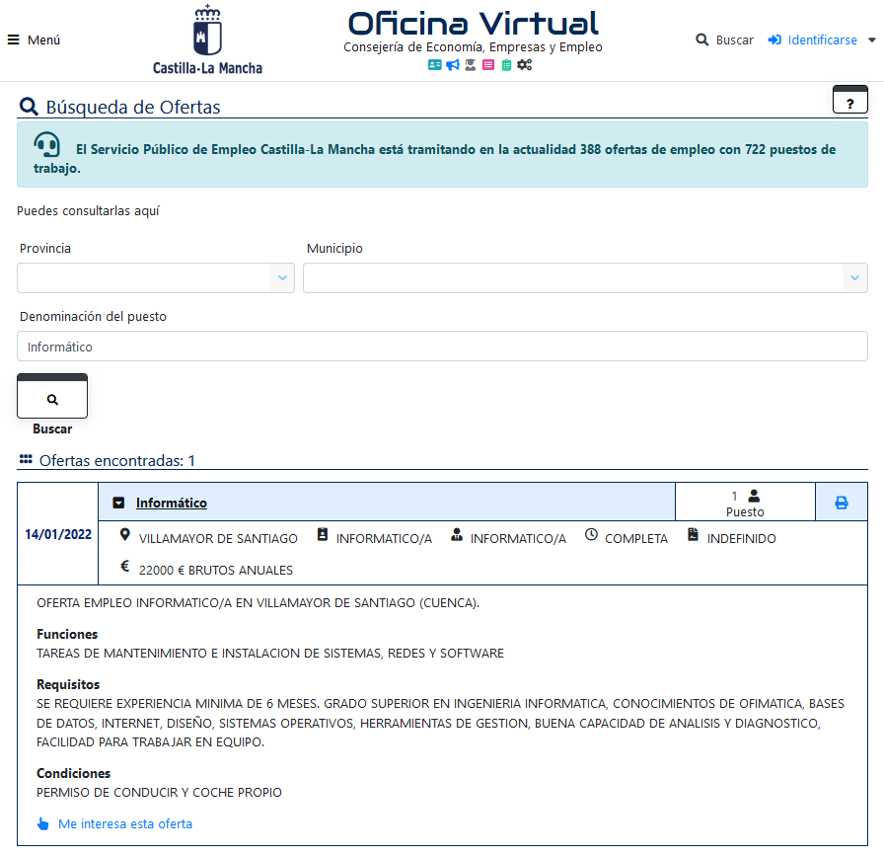
ESTADÍSTICAS
RESULTADOS
PROCESOS
ENRIQUECER INFORMACION
1
2
EXPLOTACIÓN
DEMANDA
PERFILES
ALTA EMPLEABILIDAD
BÚSQUEDA AVANZADA
IA
EFICIENCIA
3
Notes:
<número>

Slide 8


APLICACIÓN DE INTELIGENCIA ARTIFICIAL
1. Perfilado de demandantes
<número>
Notes:
<número>

Slide 9
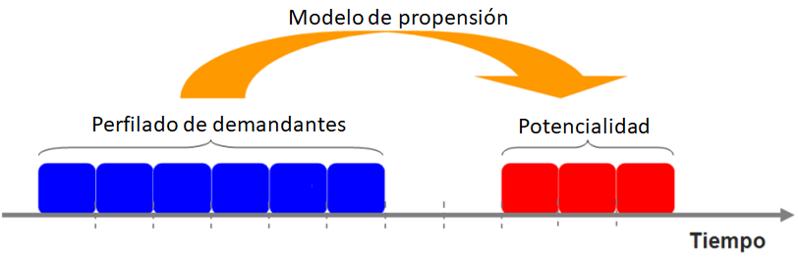

APLICACIÓN DE INTELIGENCIA ARTIFICIAL
2. Modelo de propensión y Cálculo de potencialidad
<número>
Notes:
<número>

Slide 10
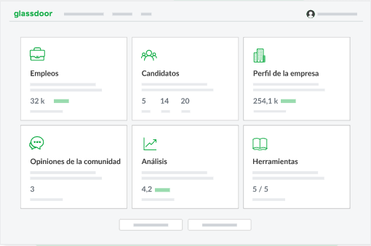
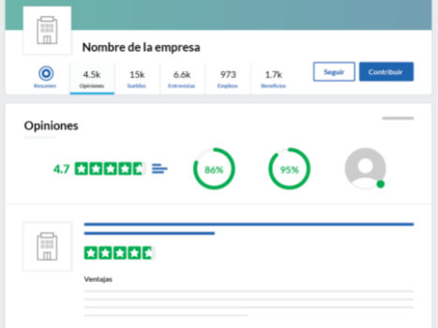
APLICACIÓN DE INTELIGENCIA ARTIFICIAL
3. Sistema de scoring de ofertas
<número>
Notes:
<número>

Slide 11
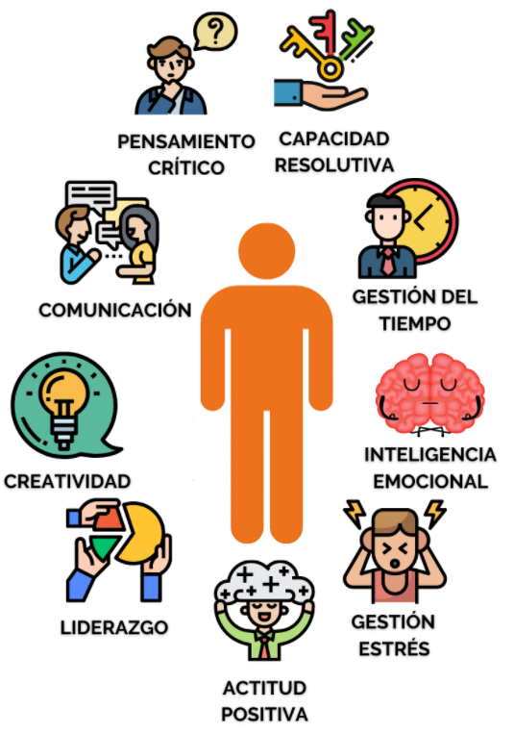
APLICACIÓN DE INTELIGENCIA ARTIFICIAL
4. Recomendador de
acciones de mejora
<número>
Notes:
<número>

Slide 12



APLICACIÓN DE INTELIGENCIA ARTIFICIAL
5. Sistema de búsqueda inteligente
<número>
Notes:
<número>

Slide 13

APLICACIÓN DE INTELIGENCIA ARTIFICIAL
6. Sistema de alertas
Estatuto de los trabajadores
Convenios colectivos
Violación derechos básicos
<número>
Notes:
<número>

Slide 14
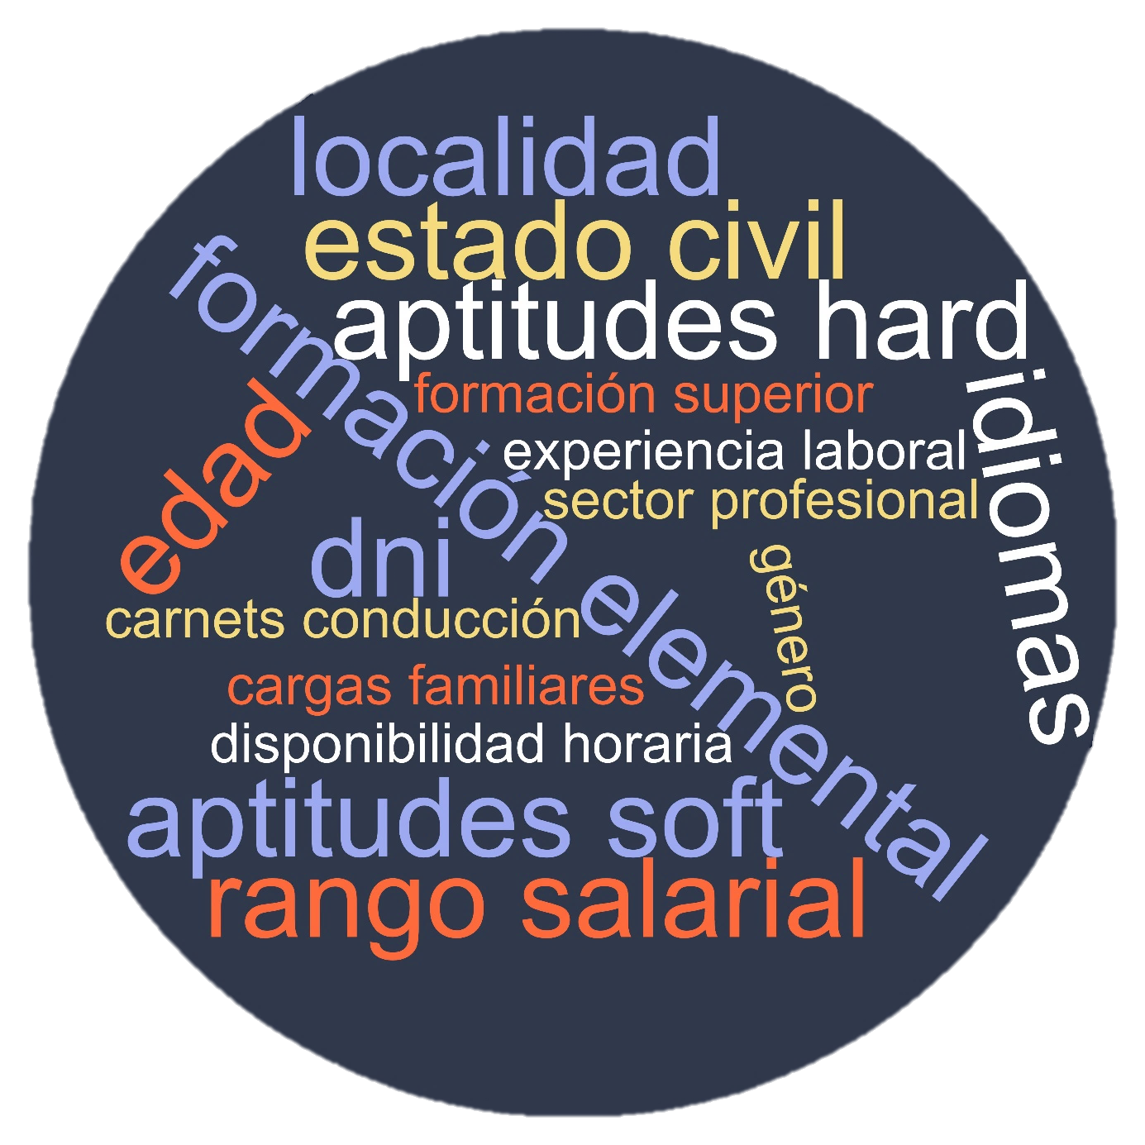


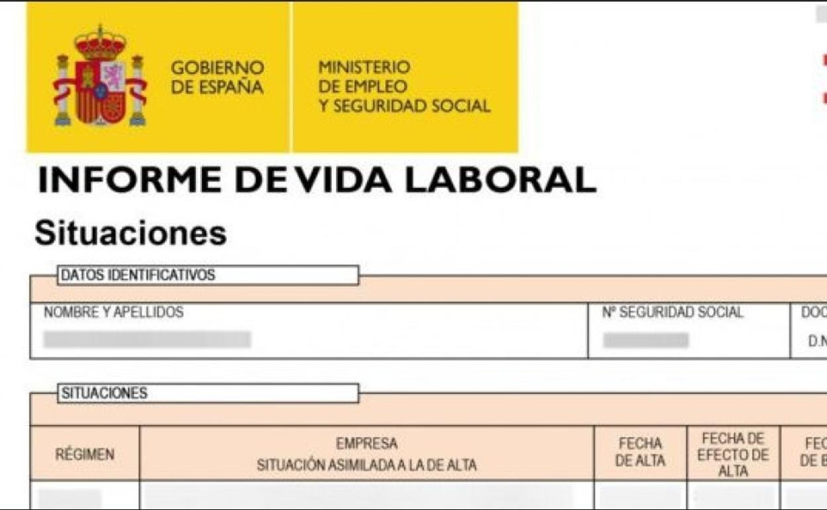
FUENTES DE INFORMACIÓN
FUENTES DE INFORMACIÓN INTERNAS
FUENTES DE INFORMACIÓN EXTERNAS
<número>
Notes:
<número>

Slide 15
RETOS
Confianza – Eficiencia – Mejora continúa
Conseguir una base de datos lo suficientemente grande sobre la que entrenar nuestros algoritmos
Conseguir un alcance a nivel de usuarios lo suficientemente importante como para poder entrenar los algoritmos que implementemos
Asegurar el cumplimiento de la normativa vigente
Retroalimentación
Trabajador: mejorar su empleo
Administración: ayuda en la confección de políticas de empleo
Empresa: conocer de antemano necesidades y orientación laboral
<número>
Notes:
<número>

Slide 16
BENEFICIOS PARA EL CIUDADANO
RETORNO
APLICANDO INTELIGENCIA ARTIFICIAL
Mejora de la empleabilidad del ciudadano
Tiempo de acceso al mercado laboral
Para poder incorporarse al mercado laboral con mayor brevedad, el ciudadano puede:
Mejorar su perfil
Encontrar las ofertas que mejor se adapten a sus habilidades.
Recibir re​comendaciones de formaciones
Conocer tiempo estimado para encontrar trabajo en la región
<número>
Notes:
El ciudadano puede mejorar su perfil para poder incorporarse al mercado laboral con mayor brevedad.​
Encontrar la oferta que mejor se adapte a sus habilidades.
Recibir re​comendaciones de formaciones para poder conseguir un determinado puesto.
En base a ciudadanos con perfiles similares, conocer tiempo estimado para encontrar trabajo en la región.
<número>

Slide 17
BENEFICIOS PARA LA EMPRESA
RETORNO
APLICANDO INTELIGENCIA ARTIFICIAL
Libre acceso a la plataforma
Automatización y simplificación del proceso de selección
Acceso a los datos de los candidatos
Simplifica su relación con la Administración
Mejorar la correlación entre el demandante y la oferta.
Gracias al scoring, la empresa sabrá cuanto tiempo (aproximado) tardará en encontrar un ciudadano para el puesto ofertado.​
Recomendación de perfiles en base al resto de ofertas que se encuentran en el mercado.
<número>
Notes:
Mejorar la correlación entre el demandante y la oferta, encontrando el ciudadano que mejor se adapte a un puesto determinado​.
Gracias al scoring, la empresa sabrá cuanto tiempo (aproximado) tardará en encontrar un ciudadano para el puesto ofertado.​
Recomendación de perfiles en base al resto de ofertas que se encuentran en el mercado.
<número>

Slide 18
BENEFICIOS PARA LA ADMINISTRACIÓN
RETORNO
APLICANDO INTELIGENCIA ARTIFICIAL
Sustitución de funciones rutinarias por nuevas funciones de mayor valor
Eficiencia
Dar visibilidad al empleo de la región y así conseguir retener y atraer el talento en Castilla-La Mancha
Definición del mapa de detección de necesidades formativas
Adquisición de experiencia en el diseño y entrenamiento de algoritmos
Detección de necesidades y mejoras en base a los resultados obtenidos con los algoritmos
Ayudar a los ciudadanos a mejorar su perfil en base a las recomendaciones
<número>
Notes:
<número>

Slide 19
Gracias!
Gestión del mercado de trabajo
<número>

